Slide 1
Исполнитель Чертежник
Муниципальное общеобразовательное учреждение
"Средняя школа № 95 Краснооктябрьского района Волгограда"
Подготовила:
Каминская Галина Сергеевна, учитель математики и информатики

Slide 2
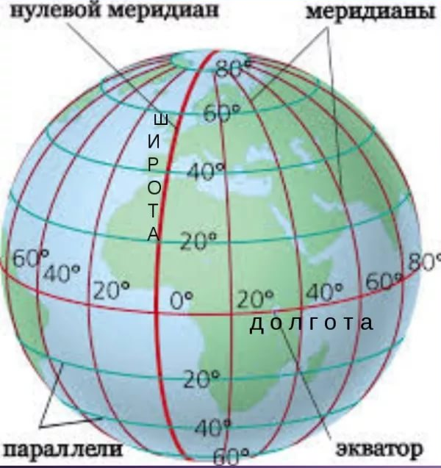
Места в зрительном зале задают двумя числами: номер ряда, номер кресла.
В географии положение точки на земной поверхности тоже определяется двумя числами – широтой и долготой.

Slide 3
Подобным образом можно обозначить и положение точки на плоскости.
Проводят две перпендикулярные прямые – x и y, которые пересекаются в точке О – начале отсчёта.

Slide 4
Координатная плоскость
Оу - ось ординат
Ох - ось абсцисс

Slide 5
Положение точки А(2;3)
определяет два числа: 2 – абсцисса точки А,
3 – ордината точки А.

Slide 6
Исполнитель Чертёжник
Имеет перо, которое можно опускать и поднимать.
Основные команды:
поднять перо
опустить перо
выбрать чернила(синий)
сместиться в точку (х,у)
сместиться на вектор(х,у)

Slide 7
Что будет изображено после выполнения команд?
. опустить перо
. сместиться в точку (9,0)
. сместиться в точку (9,5)
. сместиться в точку (0,5)
. сместиться в точку (0,0)
. поднять перо

Slide 8
Что будет изображено?
использовать Чертежник
алг
нач
. опустить перо
. сместиться в точку (9,0)
. сместиться в точку (14,5)
. сместиться в точку (15,5)
. сместиться в точку (15,6)
. сместиться в точку (14,5)
. сместиться в точку (9,6)
. поднять перо
. сместиться в точку (9,5)
. опустить перо
. сместиться в точку (9,4)
. сместиться в точку (10,4)
. сместиться в точку (10,5)
. сместиться в точку (9,5)
. поднять перо
. сместиться в точку (9,6)
. опустить перо
. сместиться в точку (10,9)
. сместиться в точку (7,7)
. сместиться в точку (5,10)
. сместиться в точку (4,7)
. сместиться в точку (2,9)
. сместиться в точку (1,6)
. сместиться в точку (-1,7)
. сместиться в точку (0,4)
. сместиться в точку (-2,3)
. сместиться в точку (0,0)
кон

Slide 9
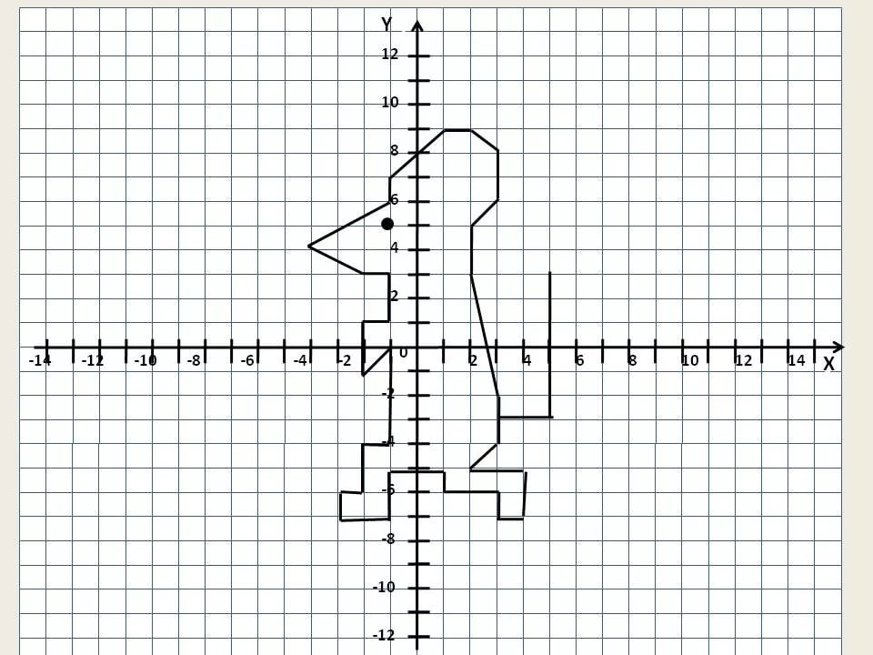
Перевести координаты в систему исполнителя Чертежник

Slide 10
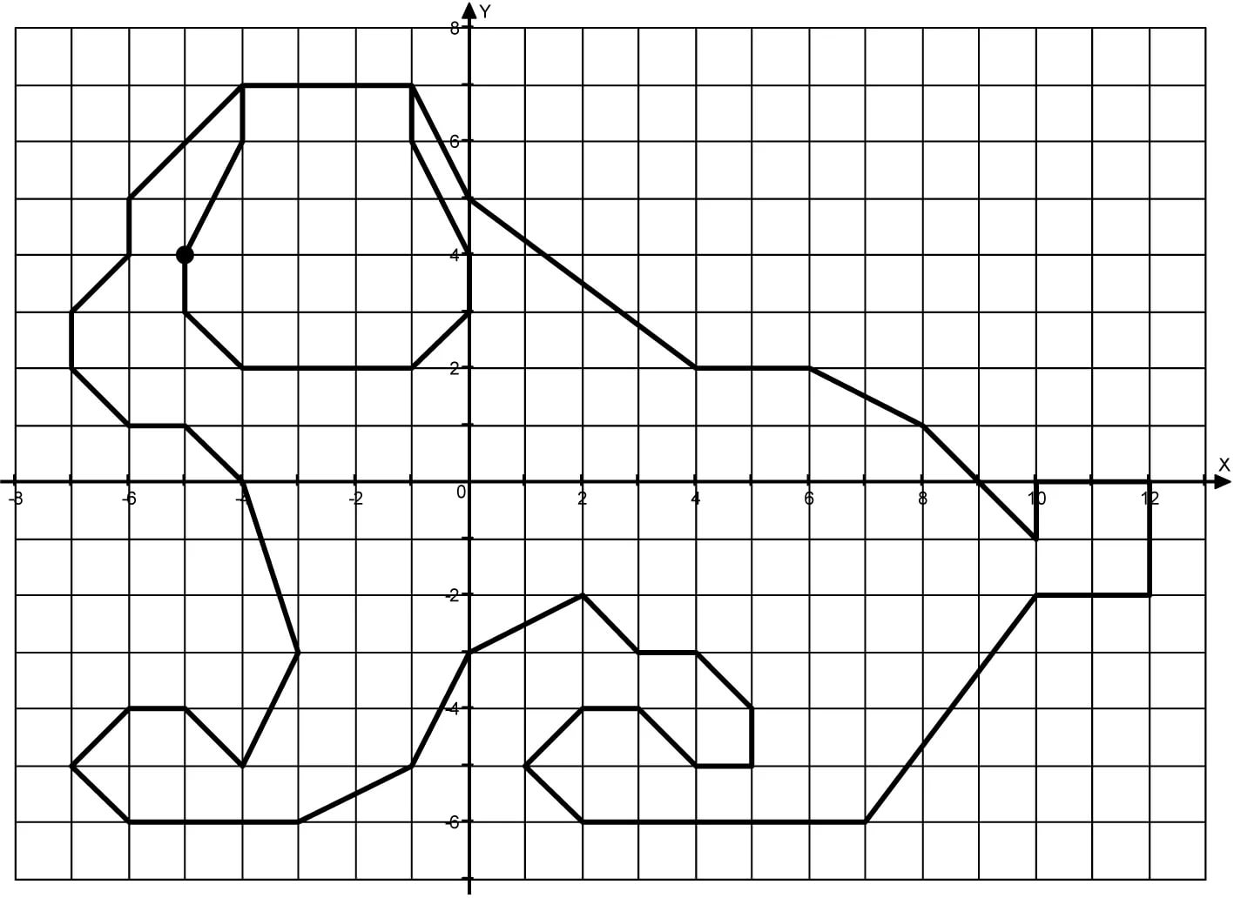
Домашнее задание: Составить картинку на координатной плоскости, вычислить координаты точек, написать программу для исполнителя Чертежник

